Slide 1

1-1 월간 매입내역
※월별 매입 요약버튼 위에 마우스를 올려두면 색 반전과 내보내기 아이콘이 보인다.
2019년
연간 매입총액 : \958,224,000
(연간 매입건수 : 1,020건)
(단위 : 원)
1월
(85건)
매입총액 : 79,852,000
- 총 공급가액 : 71,866,800
- 총 세액 : 7,985,200
2월
(85건)
매입총액 : 79,852,000
- 총 공급가액 : 71,866,800
- 총 세액 : 7,985,200
3월
(85건)
매입총액 : 79,852,000
- 총 공급가액 : 71,866,800
- 총 세액 : 7,985,200
4월
(85건)
매입총액 : 79,852,000
- 총 공급가액 : 71,866,800
- 총 세액 : 7,985,200
5월
(85건)
매입총액 : 79,852,000
- 총 공급가액 : 71,866,800
- 총 세액 : 7,985,200
6월
(85건)
매입총액 : 79,852,000
- 총 공급가액 : 71,866,800
- 총 세액 : 7,985,200
7월
(85건)
매입총액 : 79,852,000
- 총 공급가액 : 71,866,800
- 총 세액 : 7,985,200
8월
(85건)
매입총액 : 79,852,000
- 총 공급가액 : 71,866,800
- 총 세액 : 7,985,200
9월
(85건)
매입총액 : 79,852,000
- 총 공급가액 : 71,866,800
- 총 세액 : 7,985,200
10월
(85건)
매입총액 : 79,852,000
- 총 공급가액 : 71,866,800
- 총 세액 : 7,985,200
11월
(85건)
매입총액 : 79,852,000
- 총 공급가액 : 71,866,800
- 총 세액 : 7,985,200
12월
매입총액 : 79,852,000
- 총 공급가액 : 71,866,800
- 총 세액 : 7,985,200
12월
(85건)
매입총액 : 79,852,000
- 총 공급가액 : 71,866,800
- 총 세액 : 7,985,200

Slide 2
1-2 월간 매입내역 (내보내기 버튼 위에 마우스 올려둔 경우)
※굳이 월별 세부 매입사항을 열어보지 않아도 내보낼 수 있음. (프린팅 or PDF or EXCEL Export)
연간 모두 내보내기 버튼이 있어도 좋을 듯.
2019년
연간 매입총액 : \958,224,000
(연간 매입건수 : 1,020건)
(단위 : 원)
1월
(85건)
매입총액 : 79,852,000
- 총 공급가액 : 71,866,800
- 총 세액 : 7,985,200
2월
(85건)
매입총액 : 79,852,000
- 총 공급가액 : 71,866,800
- 총 세액 : 7,985,200
3월
(85건)
매입총액 : 79,852,000
- 총 공급가액 : 71,866,800
- 총 세액 : 7,985,200
4월
(85건)
매입총액 : 79,852,000
- 총 공급가액 : 71,866,800
- 총 세액 : 7,985,200
내보내기
5월
(85건)
매입총액 : 79,852,000
- 총 공급가액 : 71,866,800
- 총 세액 : 7,985,200
6월
(85건)
매입총액 : 79,852,000
- 총 공급가액 : 71,866,800
- 총 세액 : 7,985,200
7월
(85건)
매입총액 : 79,852,000
- 총 공급가액 : 71,866,800
- 총 세액 : 7,985,200
8월
(85건)
매입총액 : 79,852,000
- 총 공급가액 : 71,866,800
- 총 세액 : 7,985,200
9월
(85건)
매입총액 : 79,852,000
- 총 공급가액 : 71,866,800
- 총 세액 : 7,985,200
10월
(85건)
매입총액 : 79,852,000
- 총 공급가액 : 71,866,800
- 총 세액 : 7,985,200
11월
(85건)
매입총액 : 79,852,000
- 총 공급가액 : 71,866,800
- 총 세액 : 7,985,200
12월
매입총액 : 79,852,000
- 총 공급가액 : 71,866,800
- 총 세액 : 7,985,200
12월
(85건)
매입총액 : 79,852,000
- 총 공급가액 : 71,866,800
- 총 세액 : 7,985,200

Slide 3
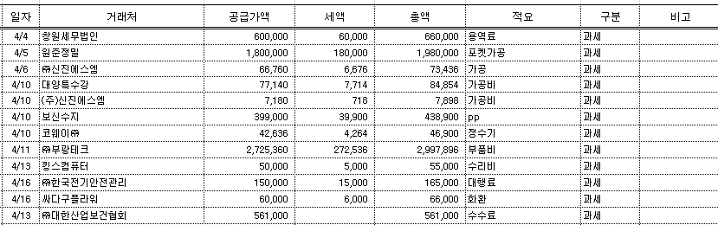
2. 월간 세부내역 (1-1 에서 특정 월 요약버튼 클릭 시)
※달력을 만들어서 보여주는 등의 스크린도 괜찮을 듯 싶으나 오히려 엑셀 시트를 직접 편집하듯이
Table 형태로 Data 를 출력하고 직접 Table의 내용을 수정하도록 함.
달력을 보여주고 Data를 추가할 수 있는 폼을 만드는 것 보다는 엑셀과 유사한 Table 형태로 출력, 추가, 삭제 등의 작업 시 낯설지 않으며 직관적인듯 싶다.
수정된 사항이 있으나 저장을 하지 않고 창을 닫는 경우 저장할 것인지 묻는다.
2019년 04월
월간 매입총액 : \5,555,555
(연간 매입건수 : 10건)
Column은 더블클릭으로 Sorting 가능
추가 / 삭제 / 저장 / 내보내기 / 닫기
수정한 항목 Row 하이라이트 처리
세액 대신 세율(%)받기
자동계산(수정불가)
과세, 영세 선택
(ComboBox)

Slide 4

엑셀 구조
- 파일 하나에
모든 년도, 모든 월의 매출/매입 데이터 저장?
- 파일을 년도별 분산?

